Slide 1
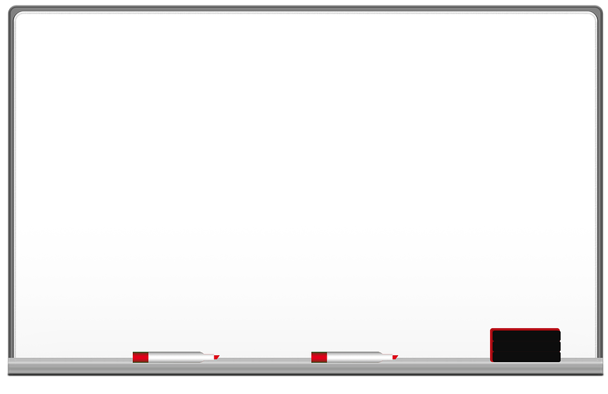


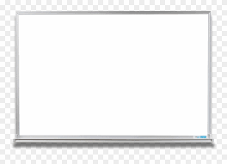

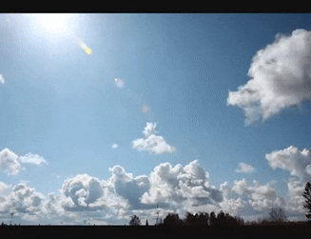
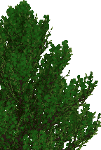
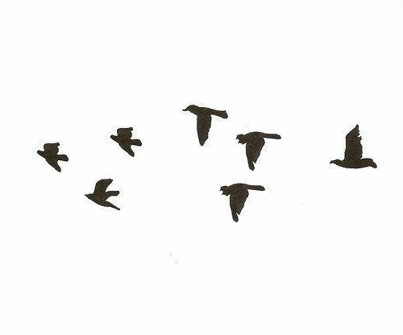
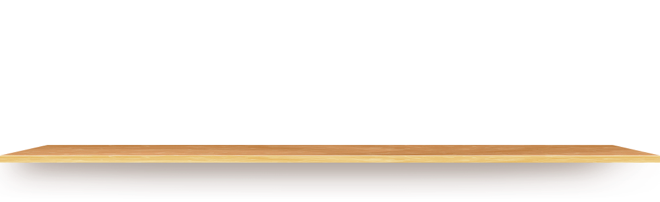

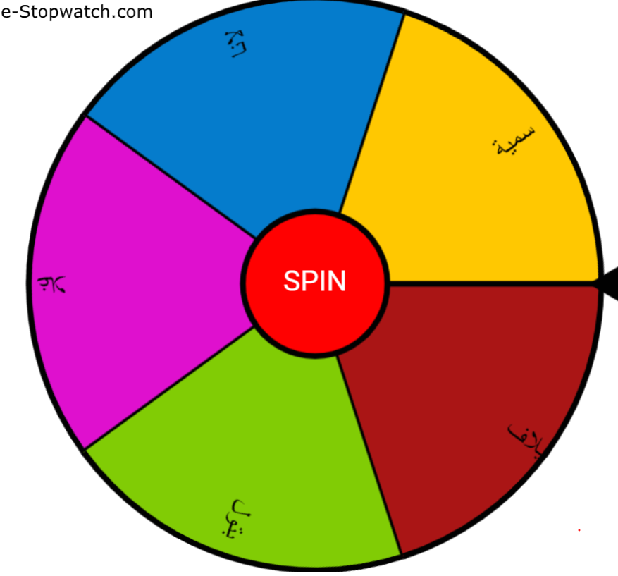
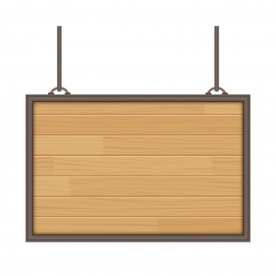

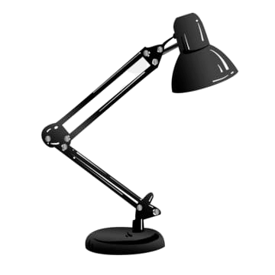
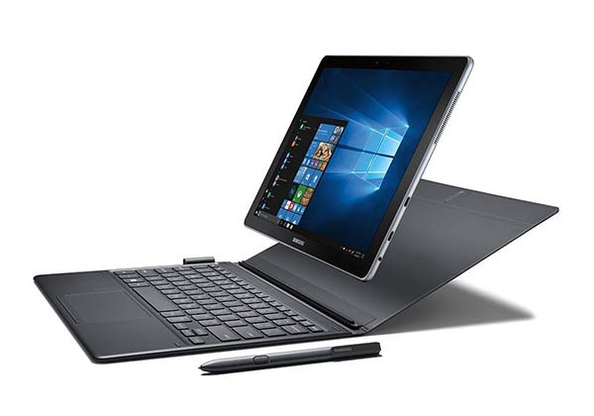
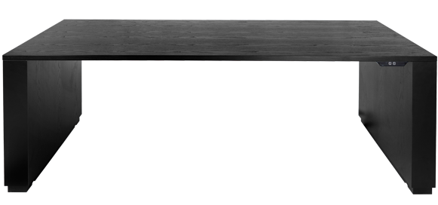
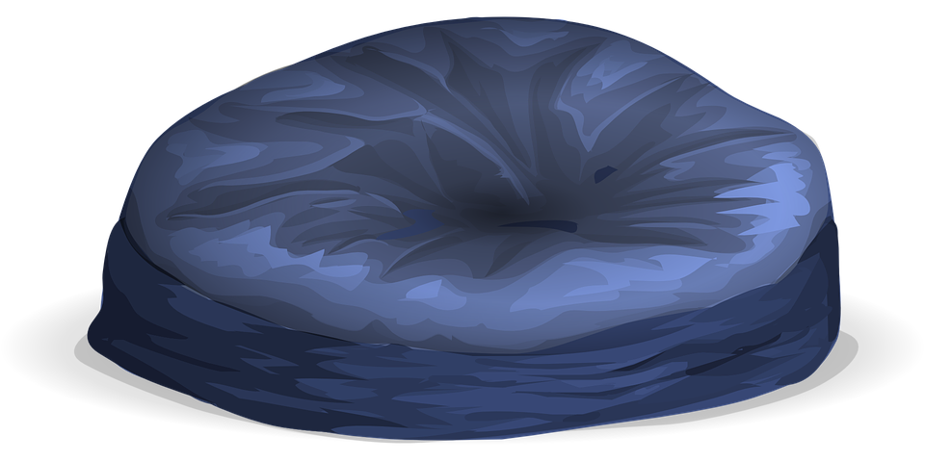
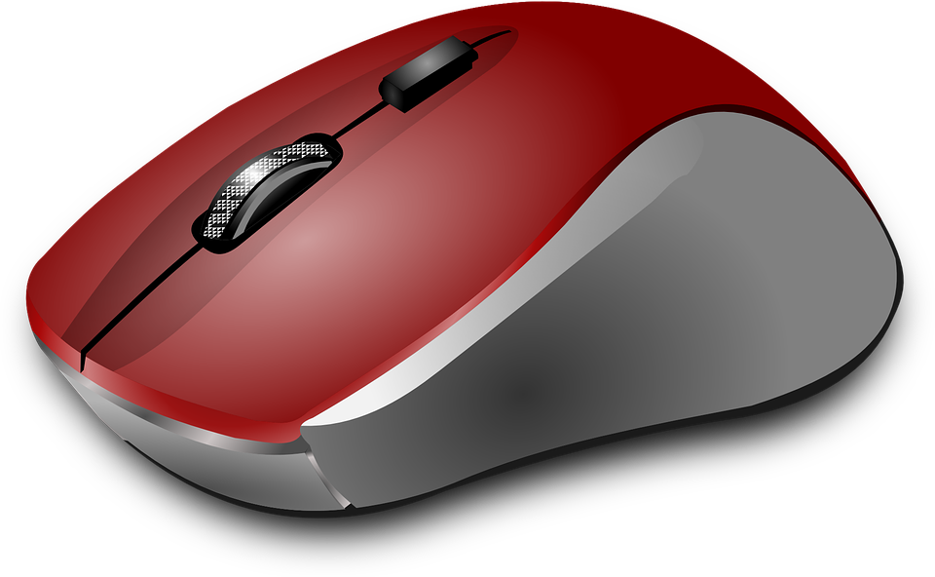

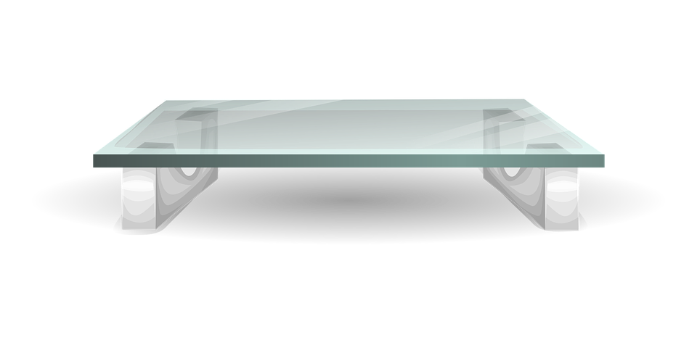
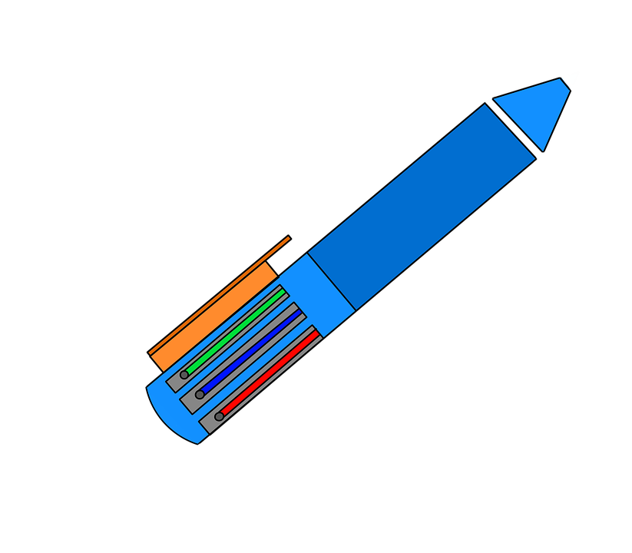
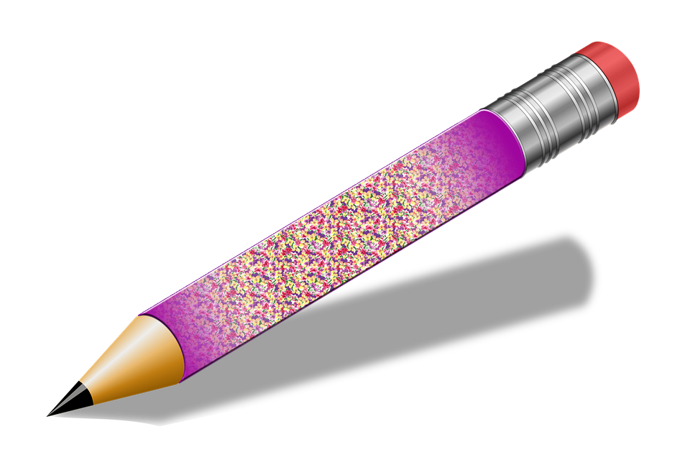
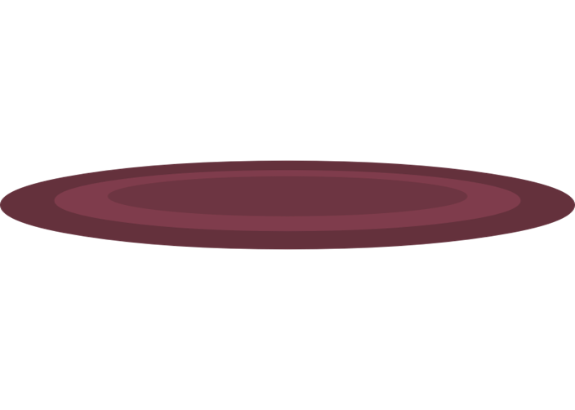
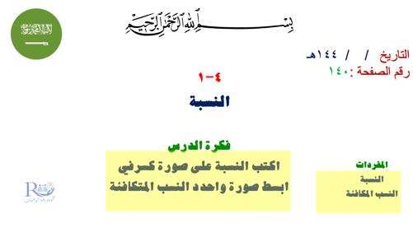
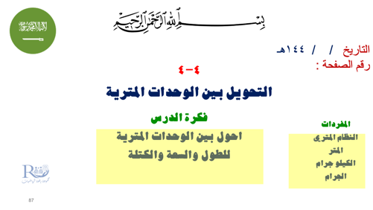
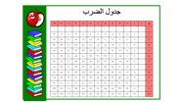

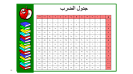


Slide 2
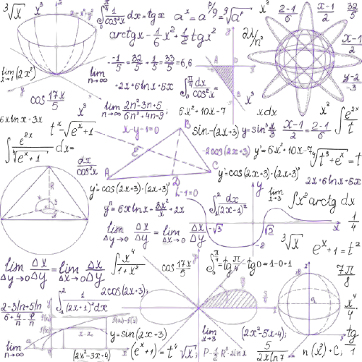
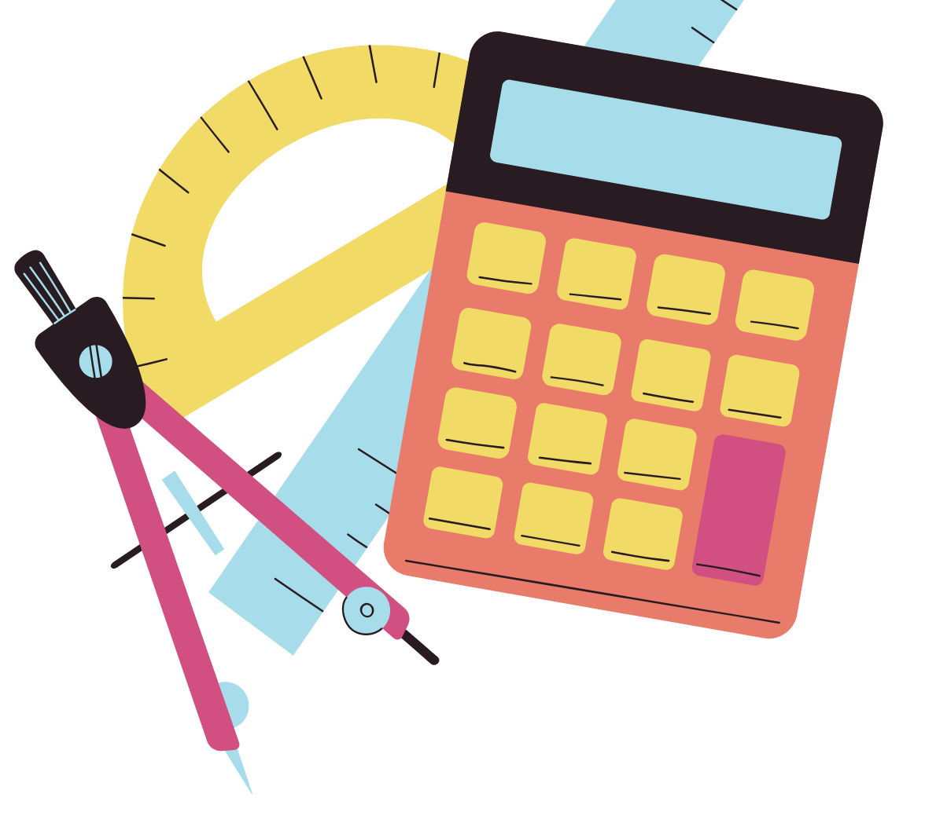

٤-١
النسبة

Slide 3



التاريخ / / ١٤٤هـ
رقم الصفحة :
٤-٤
التحويل بين الوحدات المترية
فكرة الدرس
احول بين الوحدات المترية
للطول والسعة والكتلة
المفردات
النظام المتري
المتر
الكيلو جرام
الجرام

Slide 4
جدول الضرب
x | ٠ | ١ | ٢ | ٣ | ٤ | ٥ | ٦ | ٧ | ٨ | ٩ | ١٠ | ١١ | ١٢
٠ | ٠ | ٠ | ٠ | ٠ | ٠ | ٠ | ٠ | ٠ | ٠ | ٠ | ٠ | ٠ | ٠
١ | ٠ | ١ | ٢ | ٣ | ٤ | ٥ | ٦ | ٧ | ٨ | ٩ | ١٠ | ١١ | ١٢
٢ | ٠ | ٢ | ٤ | ٦ | ٨ | ١٠ | ١٢ | ١٤ | ١٦ | ١٨ | ٢٠ | ٢٢ | ٢٤
٣ | ٠ | ٣ | ٦ | ٩ | ١٢ | ١٥ | ١٨ | ٢١ | ٢٤ | ٢٧ | ٣٠ | ٣٣ | ٣٦
٤ | ٠ | ٤ | ٨ | ١٢ | ١٦ | ٢٠ | ٢٤ | ٢٨ | ٣٢ | ٣٦ | ٤٠ | ٤٤ | ٤٨
٥ | ٠ | ٥ | ١٠ | ١٥ | ٢٠ | ٢٥ | ٣٠ | ٣٥ | ٤٠ | ٤٥ | ٥٠ | ٥٥ | ٦٠
٦ | ٠ | ٦ | ١٢ | ١٨ | ٢٤ | ٣٠ | ٤٦ | ٤٢ | ٤٨ | ٥٤ | ٦٠ | ٦٦ | ٧٢
٧ | ٠ | ٧ | ١٤ | ٢١ | ٢٨ | ٣٥ | ٤٢ | ٤٩ | ٥٦ | ٦٣ | ٧٠ | ٧٧ | ٨٤
٨ | ٠ | ٨ | ١٦ | ٢٤ | ٣٢ | ٤٠ | ٤٨ | ٥٦ | ٦٤ | ٧٢ | ٨٠ | ٨٨ | ٩٦
٩ | ٠ | ٩ | ١٨ | 27 | ٣٦ | ٤٥ | ٥٤ | ٦٣ | ٧٢ | ٨١ | ٩٠ | ٩٩ | ١٠٨
١٠ | ٠ | ١٠ | ٢٠ | ٣٠ | ٤٠ | ٥٠ | ٦٠ | ٧٠ | ٨٠ | ٩٠ | ١٠٠ | ١١٠ | ١٢٠
١١ | ٠ | ١١ | ٢٢ | ٣٣ | ٤٤ | ٥٥ | ٦٦ | ٧٧ | ٨٨ | ٩٩ | ١١٠ | ١٢١ | ١٣٢
١٢ | ٠ | ١٢ | ٢٤ | ٣٦ | ٤٨ | ٦٠ | ٧٢ | ٨٤ | ٩٦ | ١٠٨ | ١٢٠ | ١٣٢ | ١٤٤

Slide 5

لوحة تعزيز النجوم

Slide 6
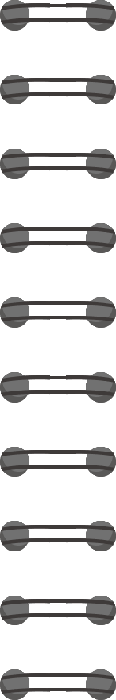
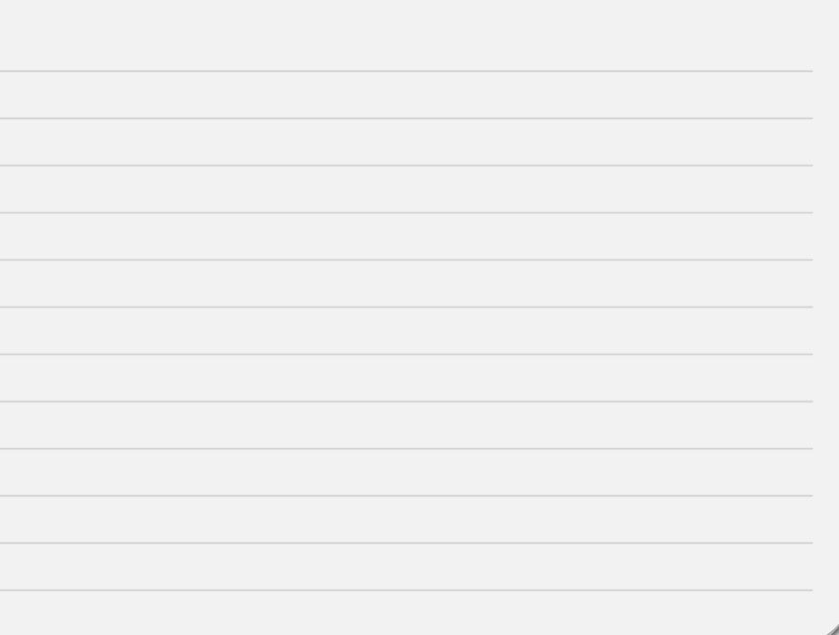
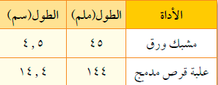



يُبيِّن الجدول المجاور طول أداتين.
استعد
اختر ثلاثة أشياء أخرى، وسجّلها في الجدول وأوجدْ طولها كما هو مبيَّن، ثم أوجدْ عرْضَ الأدوات الخمس إلى أقرب ملِّمتر، وإلى أقرب جزء من 10 من السَّنتمتر.
1
2
قارنْ بين قياسات الأدوات، واكتب قاعدة تصف كيفية التحويل من ملمتر إلى سنتمتر.
قِسْ طول غرفة الصَّفِّ بوحدة المتر، ثم خمِّنْ كيف يمكن تحويل هذا القياس إلى سنتمترات. وَضِّحْ إجابتك.
3
يُعدُّ النِّظام المتريُّ في القياس نظامًا عشريًّا، وفي هذا النِّظام يُعدُّ المتر (م) الوحدة
الأساسيَّة للطُّول. ويُبيِّن الجدول التَّالي عَلاقة وحدات الطول بالمتر.

Slide 7
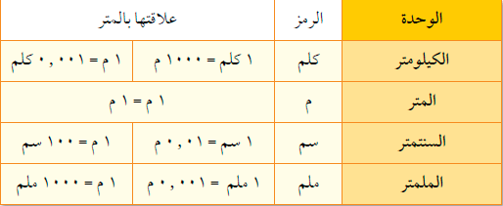
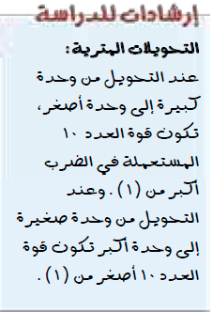
تحقق من فهمك
يُعدُّ اللِّتر (ل) الوحدة الأساسيَّة للسَّعة، ، بينما يُعدُّ الكيلوجرام (كجم) الوحدة الأساسيَّة لقياس الكتلة.
وللتَّحويل من وحدة طول (أو سعة أو كتلة) إلى أخرى ، يمكنك استعمال العَلاقة بين الوحدتين والضَّرب في القوَّة المناسبة للعدد ١٠.

Slide 8

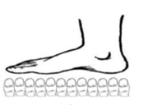
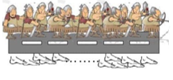

مفهوم
٥٢٨٠
1 ميل = قدم
٣
١٢
1 ياردة = قدم
1 قدم = بوصة

Slide 9
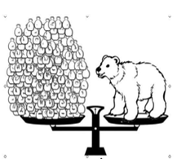
مفهوك
وحدات الكتلة
٢٠٠٠
١٦
1 طن = رطل
1 رطل = أوقية

Slide 10
مفهوم
رتبي وحدات الطول من الأكبر إلى الأصغر
وحدات الطول
× × × × ×
كلم
م
سم
ملم
١٠٠٠
١٠٠
١٠
÷ ÷ ÷ ÷ ÷

Slide 11

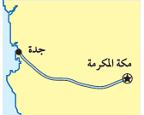
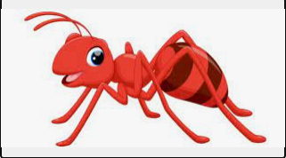

ماهي الوحدة المناسبة لقياس طول كلا مما يأتي :
مفهوم
طول القلم
المسافة بين المدينتين
طول نملة
طول الباب
( سم )
( م )
( كلم )
( ملم )

Slide 12
رتبي وحدات الطول من الأكبر إلى الأصغر
مفهوم
وحدات الكتلة
× × × × ×
كجم
جم
ملجم
١٠٠٠
١٠٠٠
÷ ÷ ÷ ÷ ÷

Slide 13
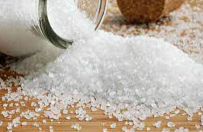
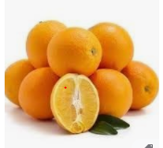

( كجم ، جم ، ملجم )
ماهي الوحدة المناسبة لقياس كتلة كلا مما يأتي :
مفهوم
حبيبات الملح
وزن البرتقال
مشبك الورقة
ملجم
كجم
جم

Slide 14
رتبي وحدات الطول من الأكبر إلى الأصغر
مفهوم
وحدات السعة
× × × × ×
ل
سل
ملل
١٠٠
١٠
÷ ÷ ÷ ÷ ÷

Slide 15
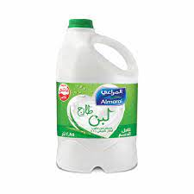

مفهوم
( ل ، ملل )
ماهي الوحدة المناسبة لقياس سعة كلا مما يأتي :
ل
ملل

Slide 16

أكمل ما يأتي :
٥٠٠ ملم = م
٠.٥
٥٠٠ ÷ ١٠٠٠ =
٠.٥
÷ ١٠ ÷ ١٠٠
كلم
م
سم
ملم
١٠٠٠
١٠٠
١٠

Slide 17

أكمل ما يأتي :
٢٥.٤ ÷ ١٠٠٠ =
٠.٠٢٥٤
٢٥.٤ جم = كجم
٠.٠٢٥٤
÷ ١٠٠٠
كجم
جم
ملجم
١٠٠٠
١٠٠٠

Slide 18
أكمل ما يأتي :
١٥٨ ملم = م
٠.١٥٨
١٥٨ ÷ ١٠٠٠ =
٠.١٥٨
÷ ١٠ ÷ ١٠٠
كلم
م
سم
ملم
١٠٠٠
١٠٠
١٠

Slide 19

أكمل ما يأتي :
٣٧٠
٣.٧ × ١٠٠ =
٣.٧ م = سم
٣٧٠
× ١٠٠
كلم
م
سم
ملم
١٠٠٠
١٠٠
١٠

Slide 20
أكمل ما يأتي :
٠.٥٥
٥٥٠ ÷ ١٠٠٠ =
٥٥٠ م = كلم
٠.٥٥
÷ ١٠٠٠
كلم
م
سم
ملم
١٠٠٠
١٠٠
١٠

Slide 21
أكمل ما يأتي :
١٤٦ ÷ ١٠٠٠ =
٠.١٤٦
١٤٦ ملجم = جم
٠.١٤٦
÷ ١٠٠٠
كجم
جم
ملجم
١٠٠٠
١٠٠٠

Slide 22

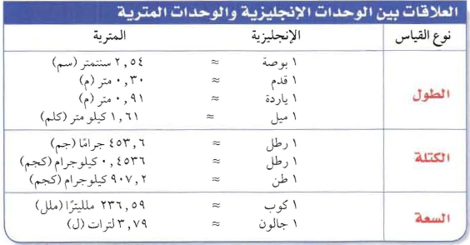

Slide 23
حول ثم قرب إلى أقرب جزء من مئة .
٤٣.٧٣٨٨
١٧.٢٢ × ٢.٥٤ ≈
مثال
٤٣.٧٤
١٧.٢٢ بوصة ≈ سم
×

Slide 24
حول ثم قرب إلى أقرب جزء من مئة .
٣.٥٠١٨
٨٢٨.٥ ÷ ٢٣٦.٥٩ ≈
مثال
٣.٥٠
٨٢٨.٥ ملل ≈ أكواب
÷

Slide 25
حول ثم قرب إلى أقرب جزء من مئة .
١٠.٠٢٠٠٢٤
٢٢.٠٩ × ٠.٤٣٥٦ ≈
١٠.٠٢
٢٢.٠٩ رطلا ≈ كجم
×

Slide 26
حول ثم قرب إلى أقرب جزء من مئة .
٩.٤٥٩١٠
٣٥.٨٥ ÷ ٣.٧٩ ≈
٩.٤٦
٣٥.٨٥ ل ≈ جالون
÷

Slide 27

١٠
٣ م = قدم
١٠
٣ ÷ ٠.٣٠ ≈
÷

Slide 28
٨.٥١٧٦
٩.٣٦ × ٠.٩١ ≈
حول ثم قرب إلى أقرب جزء من مئة :
٨٥١.٧٦
٨.٥١٧٦ × ١٠٠ ≈
٨٥١.٧٦
٩.٣٩ ياردات ≈ سم
×
كلم
م
سم
ملم
١٠٠٠
١٠٠
١٠

Slide 29
حول ثم قرب إلى أقرب جزء من مئة :
١٢٨.١٧٦٨
٤٥.١٤ ÷ ٠.٤٥٣٦ ≈
٥٨.١٤ كجم ≈ رطلا
١٢٨.١٨
÷

Slide 30
حول ثم قرب إلى أقرب جزء من مئة :
١٥.١٣١٨
٣٨.٤٤ ÷ ٢.٥٤ ≈
٣٨.٤٤ سم ≈ بوصة
١٥.١٣
÷

Slide 31

١.٧٥ ل = ملل
١٧٥٠
١٧٥٠
١.٧٥ × ١٠٠٠ =
× ١٠٠ × ١٠
ل
سل
ملل
١٠٠
١٠

Slide 32
١٠
٣ م = قدم
١٠
٣ ÷ ٠.٣٠ ≈
÷

Slide 33

٥٣٣.٣٣٣
١٦٠٠ ÷ ٠.٣٠ ≈
١٦٠٠ م ≈ قدم
٥٣٣.٣٣
÷

Slide 34




